Slide 1
React基础知识

Slide 2
React特点？
声明式渲染（核心概念）；
核心思想：组件化，基于组件（核心概念）；
单向数据流（数据传输方式）；
Jsx(react提供的语法)；
虚拟DOM（React性能高效的核心算法）；

Slide 3
什是声明式编程？

Slide 4
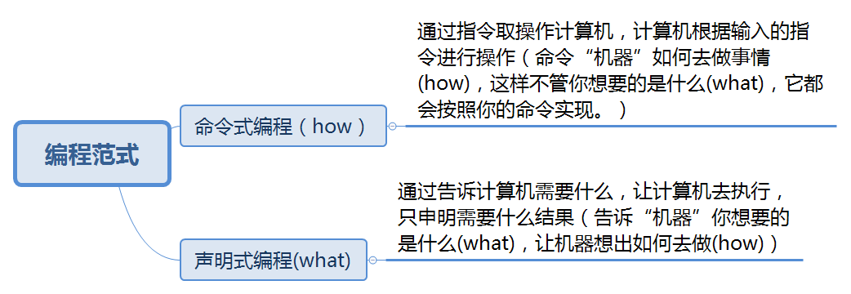

Slide 5

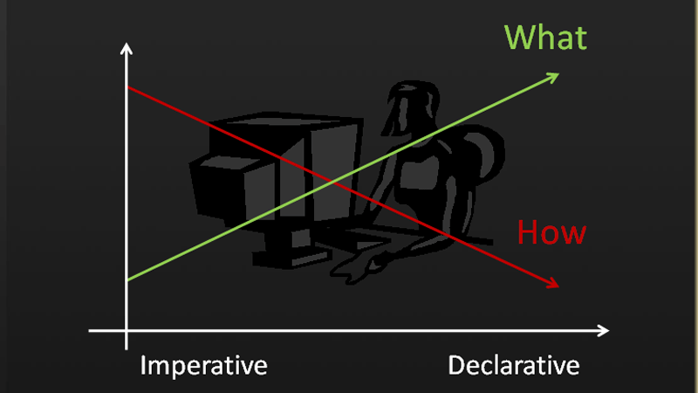

Slide 6

常见的声明式编程：
html,css,sql；
以sql为例子：

Slide 7
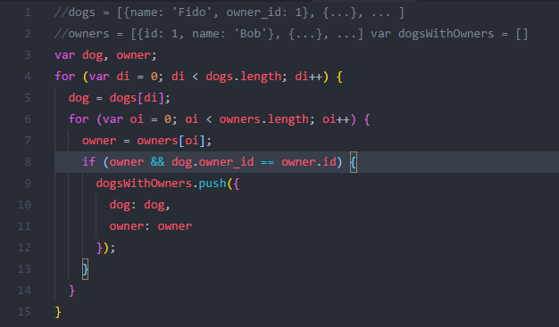

Slide 8
SQL代码（声明式编程）不仅很短，容易读懂，
不用管他是如何实现的 ，放手让机器处理。
声明式编程让我们去描述我们想要的是什么，让底层的软件/计算机/等去解决如何去实现它们。
使用react,需要先改变原有的思想，不能专注于how。

Slide 9
声明式在react中带来的好处
在单页应用中，我们的大部分时间会花在保持数据与 UI 同步上。例如，如果用户加载新的内容，我们要显式清除搜索字段吗？是否让一个导航元素上的活动标签依然可见？哪个元素要在页面上保留，哪个应该销毁？
DOM 操作很慢很慢。手动查询元素、添加子节点、删除子树、执行其它 DOM 操作，这些都是在浏览器中所做的最慢的事情。然而，不幸的是，在单页应用中，我们要做很多这种事情。要响应用户行、为以及显示新内容
处理 HTML 模板会很痛苦。在单页应用中导航，实际上就是处理 HTML 文档片段。这些 HTML 文档片段用来表示要显示的内容，经常被称为模板。要处理模板，将内容在同一页面中显示出来，我们就得用 JavaScript 来操作模板，用数据来填充模板，这样代码很快变得很复杂。不得不操作 DOM。

Slide 10
使用react以后
你只需要关注一件事情：UI 所处的最终状态。它不关心 UI 开始是什么状态，也不关心用户改变 UI 会采取哪些步骤，只需要要关心 UI 结束的状态：
使用react时，一定要记住声明式

Slide 11
什么是组件化？

Slide 12
组件化：
React 鼓励我们将视觉元素分为更小的组件，而不是一整大块；
编程领域中，模块化、简洁、自包含是好的理念。React 把这些理念带到用户界面中。很多 React 的核心 API 围绕着更容易创建更小的界面组件，这些界面组件随后可以与其它界面组件组合，创建更大更复杂的界面组件，就像俄罗斯套娃一样:

Slide 13
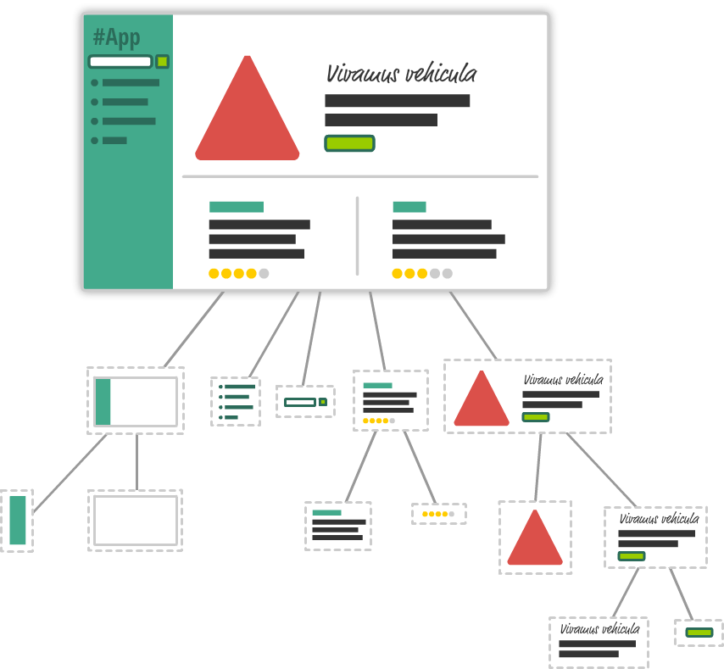

Slide 14
组件化：
创建好拥有各自状态的组件，再由组件构成更加复杂的界面。
组件是react里的一个主要特性
组件对于模块化开发的重要性

Slide 15
组件的注意事项：
组件首字母必须大写（为了区分html标签）
组件在写成标签的时候必须要加上结束符
返回的类必须有一个唯一的根元素
Jsx里标签引用变量必须使用花括号；
注释使用{/* */}的注释形式；
样式通过className添加类名，或者通过内联对象的方法添加；
在 jsx 中使用循环，一般会用到Array.prototype.map，注意，arr.map是包裹在{}中的，key={index}有助于React的渲染。
jsx中使用判断一般会用到三元表达式（表达式也是放在{}中的）

Slide 16
React的事件：
一般使用on开头的事件。
为什么要绑定this?
绑定上下文；
You have to be careful about the meaning of this in JSX callbacks. In JavaScript, class methods are not bound by default. If you forget to bind this.handleClick and pass it to onClick, this will be undefined when the function is actually called.
不同的点：Another difference is that you cannot return false to prevent default behavior in React. You must call preventDefault explicitly.

Slide 17
React处理上下文：
React.createClass 自动绑定;
渲染时绑定;（onChange ={this.handleChange.bind(this)}）
[有一个潜在的性能问题：当组件每次重新渲染时,都会有一个新的函数创建。]
箭头函数绑定; (onChange = {e =>this.handleChange(e)})
性能问题同上；
Constructor 内绑定;
最佳实践，官网推荐，
Class 属性中使用 = 和箭头函数

Slide 18
智能组件 & 木偶组件
智能组件 它是数据的所有者，它拥有数据、且拥有操作数据的action，但是它不实现任何具体功能。它只对数据负责，只需要获取了数据、定义好数据操作的相关函数，然后将这些数据、函数直接传递给具体实现的组件即可。这就是智能组件，也就是项目中的各个页面。
木偶组件：它就是一个工具，不拥有任何数据、及操作数据的action，给它什么数据它就显示什么数据，给它什么方法，它就调用什么方法，比较傻。这就是木偶组件，即项目中的各个组件。

Slide 19
单向数据流

Slide 20
React的单向数据流
React是单向数据流，从父节点传递到子节点（通过props）。如果顶层的某个props改变了，React会重渲染所有的子节点（未做性能优化）。严格意义上React只提供，也强烈建议使用这种数据交流方式。

Slide 21
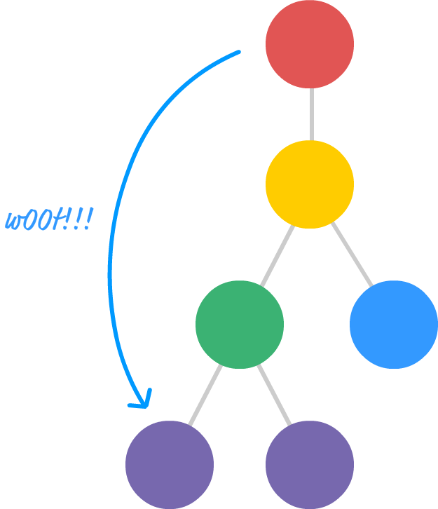

Slide 22
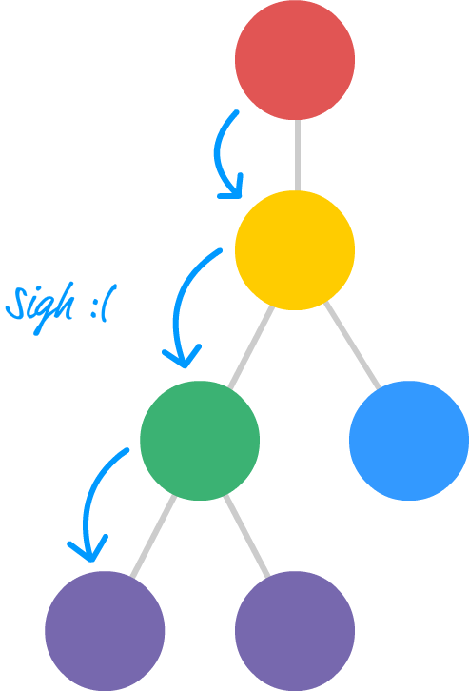

Slide 23
父组件向子组件传递数据时，不能直接将组件传递到需要的组件，必须要通过 父组件一个一个的向下传递直到传到需要的组件，发送属性时不能跳过任何一层子组件。
所有的传递都是父组件倒子组件的单向传递！！！
（多个属性可以使用扩展操作符）
其他解决方法：
1.状态管理，如redux，mobx;
2. context

Slide 24
单向数据流
好处是所有状态变化都可以被记录、跟踪，状态变化通过手动调用通知，源头易追溯，没有“暗箱操作”。同时组件数据只有唯一的入口和出口，使得程序更直观更容易理解，有利于应用的可维护性。
缺点则是代码量会相应的上升，数据的流转过程变长，从而出现很多类似的样板代码。同时由于对应用状态独立管理的严格要求(单一的全局store)，在处理局部状态较多的场景时(如用户输入交互较多的“富表单型”应用)，会显得啰嗦及繁琐。

Slide 25
State与props

Slide 26
State的用处
React的一大创新，就是把每一个组件都看成是一个状态机，组件内部通过state来维护组件状态的变化，这也是state唯一的作用。
每个组件拥有自己的state,state是私有的，props是传入的；
一般我们更新子组件都是通过改变state值，更新子组件的props值从而达到更新。

Slide 27
State注意
State对于模块 属于 自身 属性
初始化this.state={name:”abc”}
初始化一般放置在构造函数constructor中
修改this.setStae=({name:”abc1”})
State的作用域只在当前组件当中，不会污染其他组件；
React16中：传递 null 给 setState 方法将不会触发更新。你可以自定义更新方法决定是否需要重新渲染。
React16中：在 render 方法中直接调用 setState 总会导致更新。

Slide 28
props
props对于模块 属于 外来属性；
主要用于传递参数，模块中使用this.props.xxx获取；
props是property的缩写，可以理解为HTML标签的attribute。
Props只读的，不可以使用this.props来改变props.props永远是只读的。
在由数据驱动的组件中，可以根据传入的数据不同显示不同的ui.
PropTypes和defaultProps用来设定props的类型，和设置默认的props，可服用组件最好使用验证。

Slide 29
组件之间的沟通方法
父子组件：
父传子：使用props；
父获子：使用回调函数；
兄弟组件：
通过props传递父组件回调函数。
Context上下文；
Flux架构进行状态管理！

Slide 30
Jsx语法

Slide 31

如何用 JavaScript 对象来表现一个 DOM 元素的结构？

Slide 32
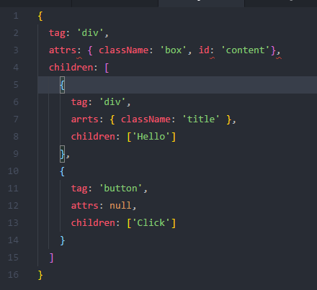

Slide 33
编译的过程会把类似 HTML 的 JSX 结构转换成 JavaScript 的对象结构。
每个JSX元素只是调用React.createElement(component，props，... children)的语法糖。

Slide 34
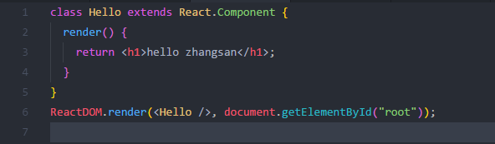

Slide 35
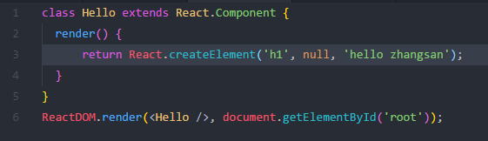

Slide 36
React.createElement 会构建一个 JavaScript 对象来描述你 HTML 结构的信息，包括标签名、属性、还有子元素等。这样的代码就是合法的 JavaScript 代码了。所以使用 React 和 JSX 的时候一定要经过编译的过程。
所谓的 JSX 其实就是 JavaScript 对象。

Slide 37
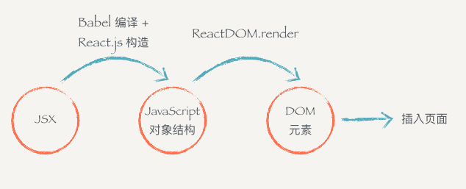

Slide 38
注意的几个点
JSX 是 JavaScript 语言的一种语法扩展，长得像 HTML，但并不是 HTML。
React.js 可以用 JSX 来描述你的组件长什么样的。
JSX 在编译的时候会变成相应的 JavaScript 对象描述。
react-dom 负责把这个用来描述 UI 信息的 JavaScript 对象变成 DOM 元素，并且渲染到页面上

Slide 39
虚拟DOM

Slide 40
为什么需要虚拟DOM?
一个最基本的 React 组件由数据和JSX两个主要部分构成
Component = Date + JSX

Slide 41
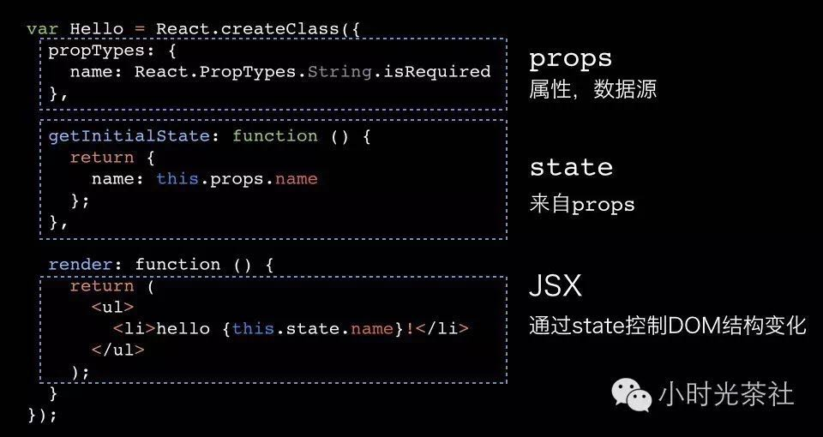

Slide 42
props 主要作用是提供数据来源，可以简单的理解为 props 就是构造函数的参数。
state 唯一的作用是控制组件的表现，用来存放会随着交互变化状态，比如开关状态等。
JSX 做的事情就是根据 state 和 props 中的值，结合一些视图层面的逻辑，输出对应的 DOM 结构。
由于更新会导致DOM结构改变，导致页面重绘，所以react引入了虚拟DOM概念

Slide 43
React diff
Web UI 中 DOM 节点跨层级的移动操作特别少，可以忽略不计。
拥有相同类的两个组件将会生成相似的树形结构，拥有不同类的两个组件将会生成不同的树形结构。
对于同一层级的一组子节点，它们可以通过唯一 id 进行区分。
基于以上三个前提策略，React 分别对 tree diff、component diff 以及 element diff 进行算法优化，事实也证明这三个前提策略是合理且准确的，它保证了整体界面构建的性能。

Slide 44
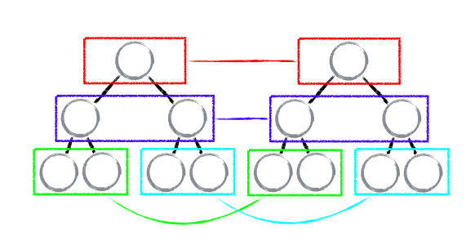
tree diff
两棵树只会对同一层次的节点进行比较。
React 通过 updateDepth 对 Virtual DOM 树进行层级控制，只会对相同颜色方框内的 DOM 节点进行比较，即同一个父节点下的所有子节点。当发现节点已经不存在，则该节点及其子节点会被完全删除掉，不会用于进一步的比较。这样只需要对树进行一次遍历，便能完成整个 DOM 树的比较。

Slide 45
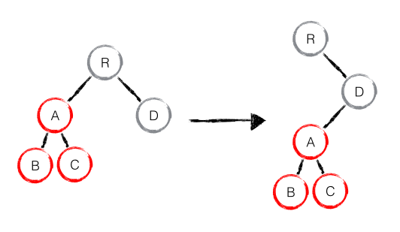
如果出现了 DOM 节点跨层级的移动操作，React diff 会有怎样的表现呢？
A 节点（包括其子节点）整个被移动到 D 节点下，由于 React 只会简单的考虑同层级节点的位置变换，而对于不同层级的节点，只有创建和删除操作。当根节点发现子节点中 A 消失了，就会直接销毁 A；当 D 发现多了一个子节点 A，则会创建新的 A（包括子节点）作为其子节点。此时，React diff 的执行情况：create A -> create B -> create C -> delete A。

Slide 46
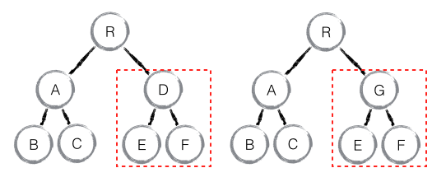
component diff
当 component D 改变为 component G 时，即使这两个 component 结构相似，一旦 React 判断 D 和 G 是不同类型的组件，就不会比较二者的结构，而是直接删除 component D，重新创建 component G 以及其子节点。虽然当两个 component 是不同类型但结构相似时，React diff 会影响性能，但正如 React 官方博客所言：不同类型的 component 是很少存在相似 DOM tree 的机会，因此这种极端因素很难在实现开发过程中造成重大影响的。

Slide 47
element diff
当节点处于同一层级时，React diff 提供了三种节点操作，分别为：INSERT_MARKUP（插入）、MOVE_EXISTING（移动）和 REMOVE_NODE（删除）。
INSERT_MARKUP，新的 component 类型不在老集合里， 即是全新的节点，需要对新节点执行插入操作。
MOVE_EXISTING，在老集合有新 component 类型，且 element 是可更新的类型，generateComponentChildren 已调用 receiveComponent，这种情况下 prevChild=nextChild，就需要做移动操作，可以复用以前的 DOM 节点
REMOVE_NODE，老 component 类型，在新集合里也有，但对应的 element 不同则不能直接复用和更新，需要执行删除操作，或者老 component 不在新集合里的，也需要执行删除操作。

Slide 48
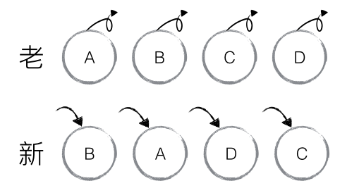
老集合中包含节点：A、B、C、D，更新后的新集合中包含节点：B、A、D、C，此时新老集合进行 diff 差异化对比，发现 B != A，则创建并插入 B 至新集合，删除老集合 A；以此类推，创建并插入 A、D 和 C，删除 B、C 和 D。

Slide 49
React 发现这类操作繁琐冗余，因为这些都是相同的节点，但由于位置发生变化，导致需要进行繁杂低效的删除、创建操作，其实只要对这些节点进行位置移动即可。
针对这一现象，React 提出优化策略：允许开发者对同一层级的同组子节点，添加唯一 key 进行区分。

Slide 50
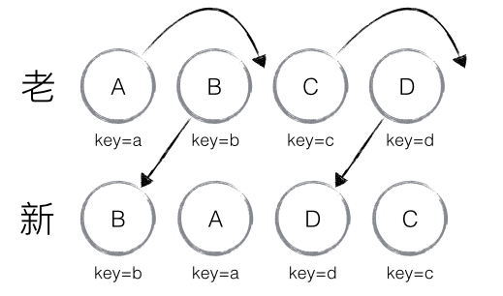
新老集合进行 diff 差异化对比，通过 key 发现新老集合中的节点都是相同的节点，因此无需进行节点删除和创建，只需要将老集合中节点的位置进行移动，更新为新集合中节点的位置，此时 React 给出的 diff 结果为：B、D 不做任何操作，A、C 进行移动操作，即可。

Slide 51
生命周期

Slide 52
组件本质上是状态机，输入确定，输出确定。 组件三个阶段 ：初始化-运行中-销毁
生命周期：
初始化阶段
更新阶段(state更新，props更新)
销毁阶段

Slide 53
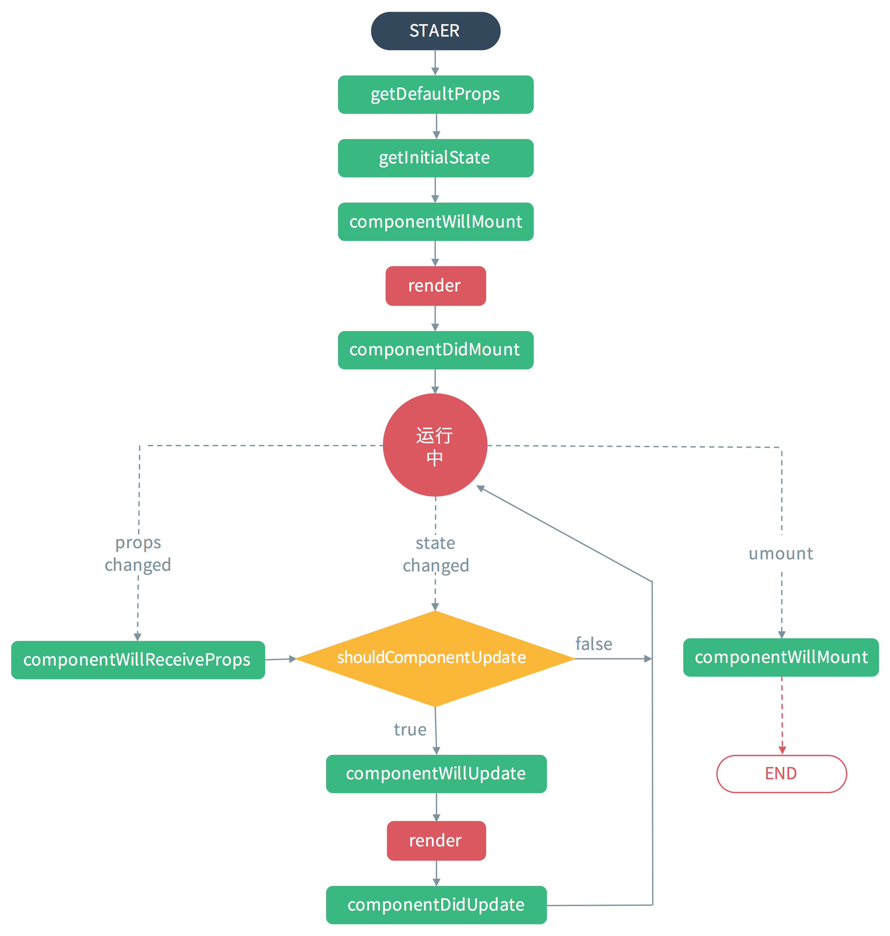

Slide 54
end

